Slide 1
人机界面设计
人机界面设计问题
人机界面设计指南

Slide 2
人机界面设计-设计问题
1.系统响应时间
从用户完成某控制动作，到软件给出预期响应。
两个重要属性：长度和易变性。
关于长度：
过长用户感到不安、沮丧
用户觉得系统立即响应时间范围0.1-1秒，超出1秒会让
用户注意到延迟
1-10 秒 鼠 标 显 示 成 为 沙 漏
10 到18 秒 由微帮助来显示处理进度
18 秒 以 上 显示处理窗口，或显示进度条
过短迫使用户加快操作节奏，导致出错。

Slide 3
人机界面设计-设计问题
关于易变性：
易变性指响应时间相对平均响应时间偏差，越低越好，
否则会让用户误认为系统工作异常。

Slide 4
人机界面设计-设计问题
2.用户帮助措施
手册和联机帮助（不离开用户界面）。
联机帮助两类：集成帮助和附加帮助。
集成帮助设计在软件里面，附加帮助系统建成后加到软件
中，前者可用性更强。

Slide 5
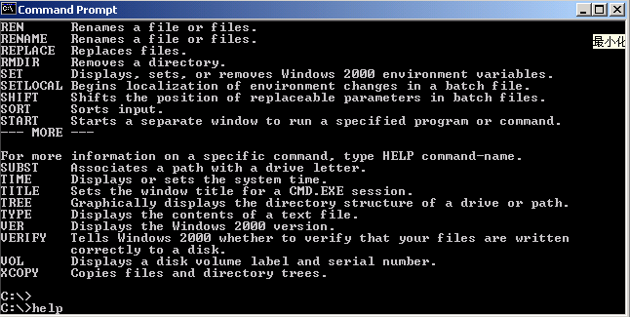
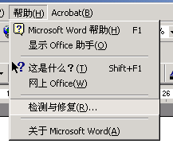
人机界面设计-设计问题
请求帮助：帮助菜单，特殊功能键，HELP 命令。

Slide 6
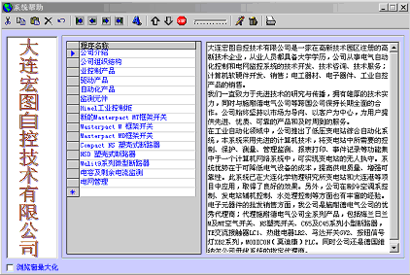
人机界面设计-设计问题
显示帮助信息：
独立窗口

Slide 7
人机界面设计-设计问题
参考某个文档
屏幕固定位置作简短提示

Slide 8
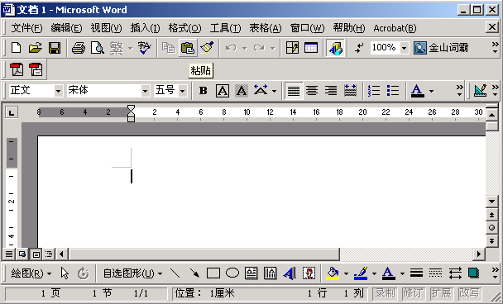
固定位置产生简短提示

Slide 9
人机界面设计-设计问题
组织帮助信息：
平面结构，通过关键字访问
层次结构，查更详细信息
超文本结构

Slide 10
人机界面设计-设计问题
3.出错信息处理
以用户可用理解术语；
提供清楚、易理解报错信息（出错位置、原因）；
从错误中恢复的建设性意见；
信息用颜色等在视觉上引人注目；
可能造成负面后果。

Slide 11
人机界面设计-设计问题
4.命令交互
建议保留命令交互方式：
控制序列:Ctrl-C(拷贝) Ctrl-H(帮助) Ctrl-P(打印)
功能键：F1（帮助）
键入命令
命令宏机制：用户定义名字代表一个常用命令序列。

Slide 12
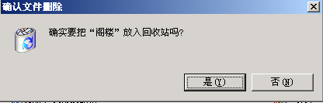
人机界面设计-设计指南
1.一般交互
保持人机界面菜单选择、命令输入、数据显示风格一致；
提供有意义信息反馈：双向通信；
破坏性动作前要确认：删除、覆盖；

Slide 13
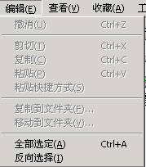
人机界面设计-设计指南
允许取消大多数操作；

Slide 14
人机界面设计-设计指南
减少两次操作之间必须的记忆量；
提高对话、移动和思考的效率；
允许犯错误：保护不受致命错误破坏；
按功能对动作分类，设计屏幕布局；
提供帮助措施；
用简单的动词或动词短语作为命令名。

Slide 15
人机界面设计-设计指南
2.信息显示
显示与当前工作有关信息；
简单易懂方式表示数据：图形、图表；

Slide 16
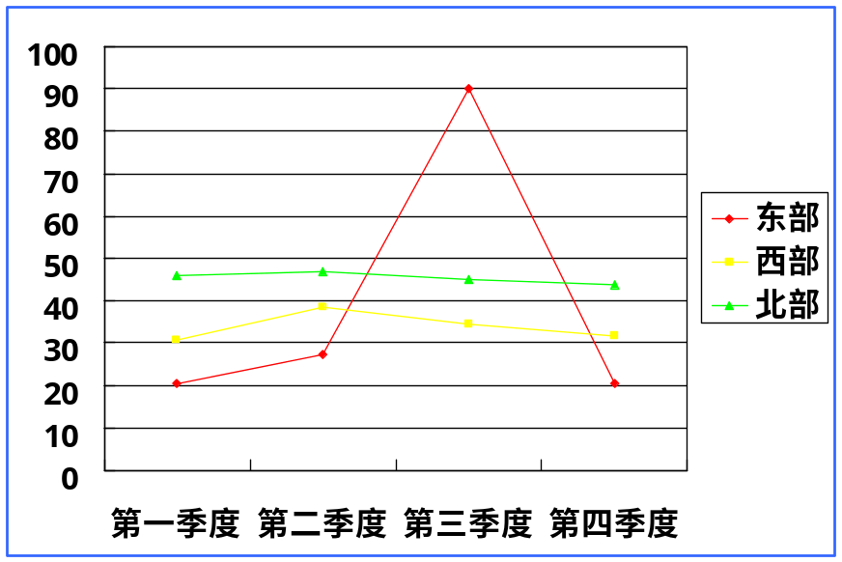
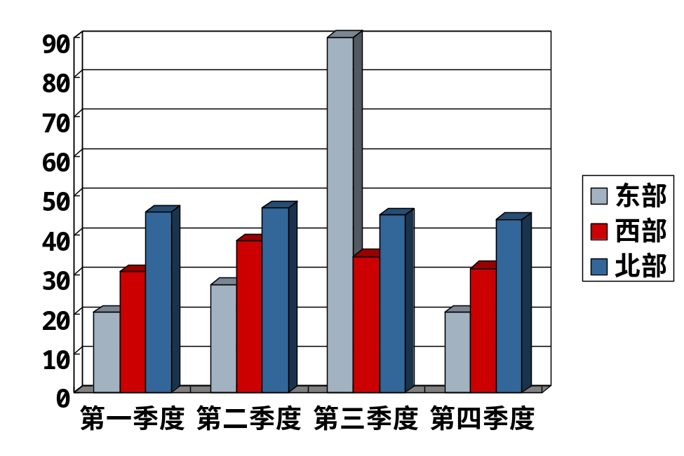
图形、图表

Slide 17
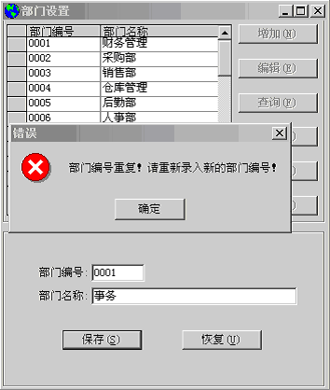
人机界面设计-设计指南
使用一致标记、标准缩写和可预知颜色；
产生有意义出错信息；

Slide 18
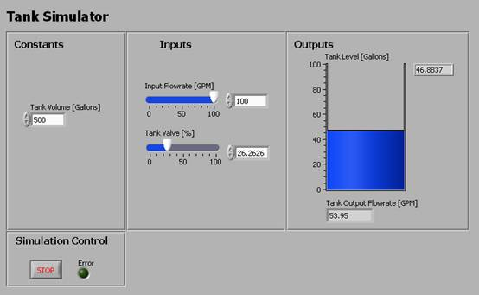
人机界面设计-设计指南
使用模拟的方式显示信息等。

Slide 19
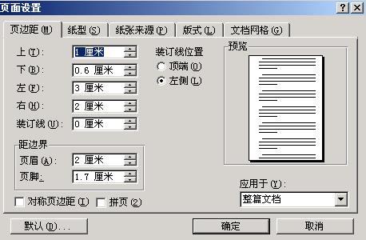
人机界面设计-设计指南
3.数据输入
减少用户输入动作：鼠标选择、滑动标尺等；

Slide 20
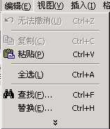
人机界面设计-设计指南
使当前不适用命令不起作用；

Slide 21
人机界面设计-设计指南
交互灵活：保留各种输入方式；
让用户控制交流；
对所有输入都提供帮助；
消除冗余输入：数据单位、整钱后键入.00、提供缺省值等。

Slide 22
人机界面设计
人机设计界面问题
人机界面设计指南

